Slide 1
Тема : Закрепление изученного материала (урок № 17)
1 класс
Автор : Антропова Анна Александровна
учитель начальных классов МАОУ «СОШ № 46»

Slide 2

5
4
4
1
4
1
3
2
3
2
2
3
1
2

Slide 3
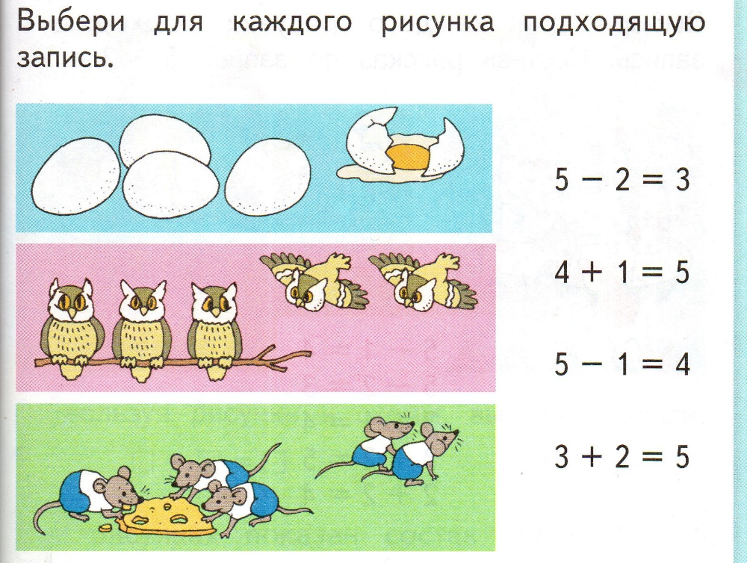
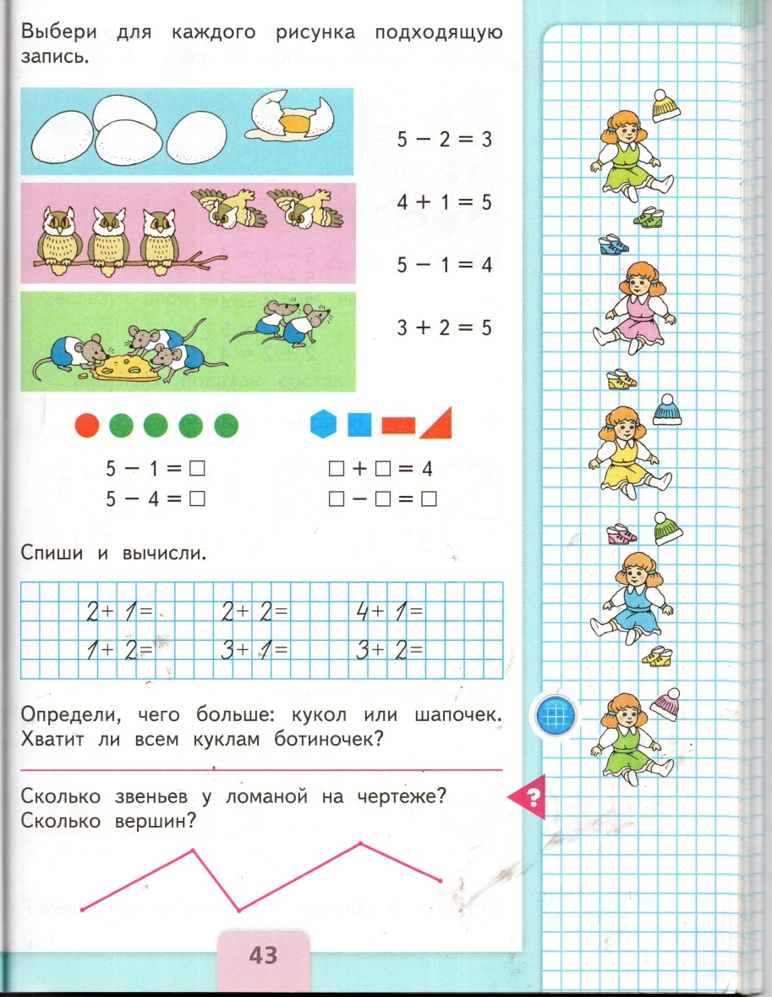
Открыли учебники с 43.

Slide 4
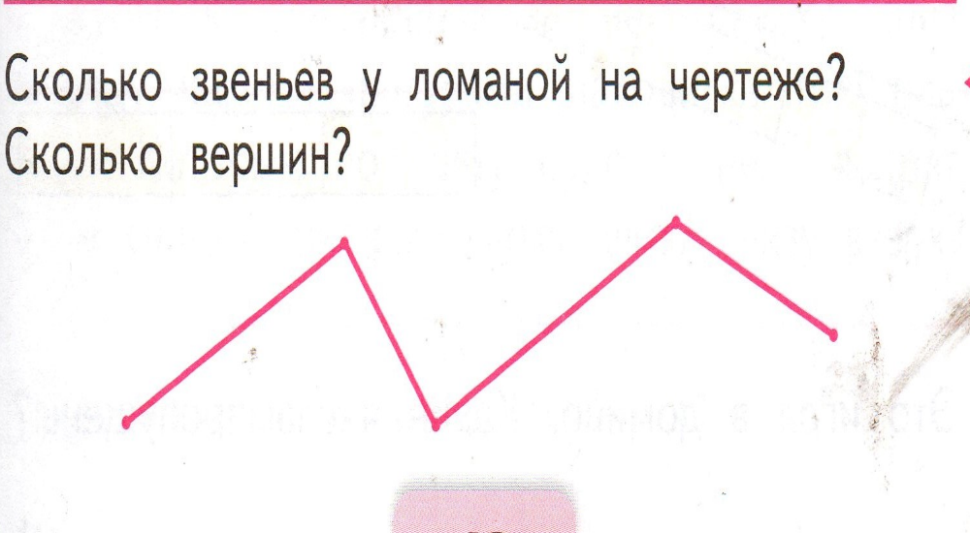
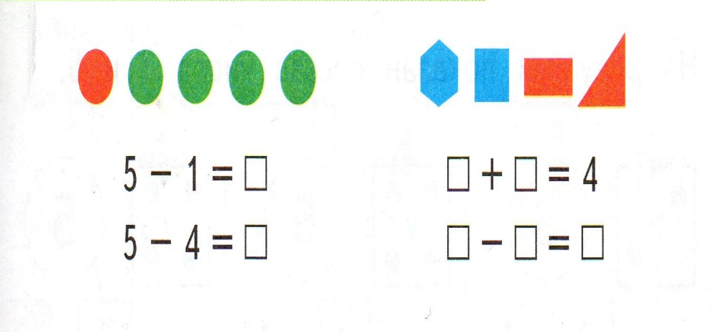
Открыли тетради № 2
Пропишите числа

Slide 5


Slide 6
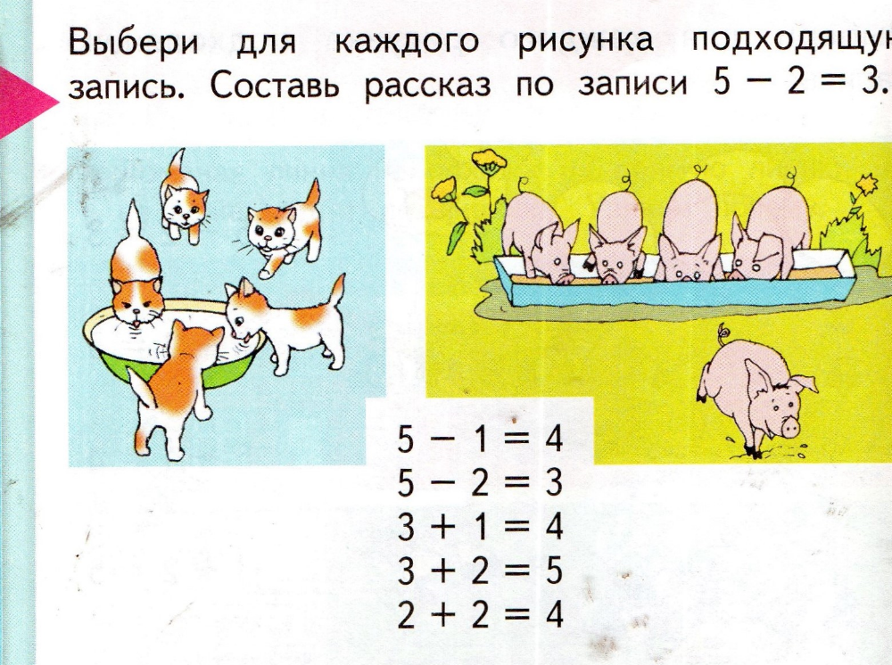
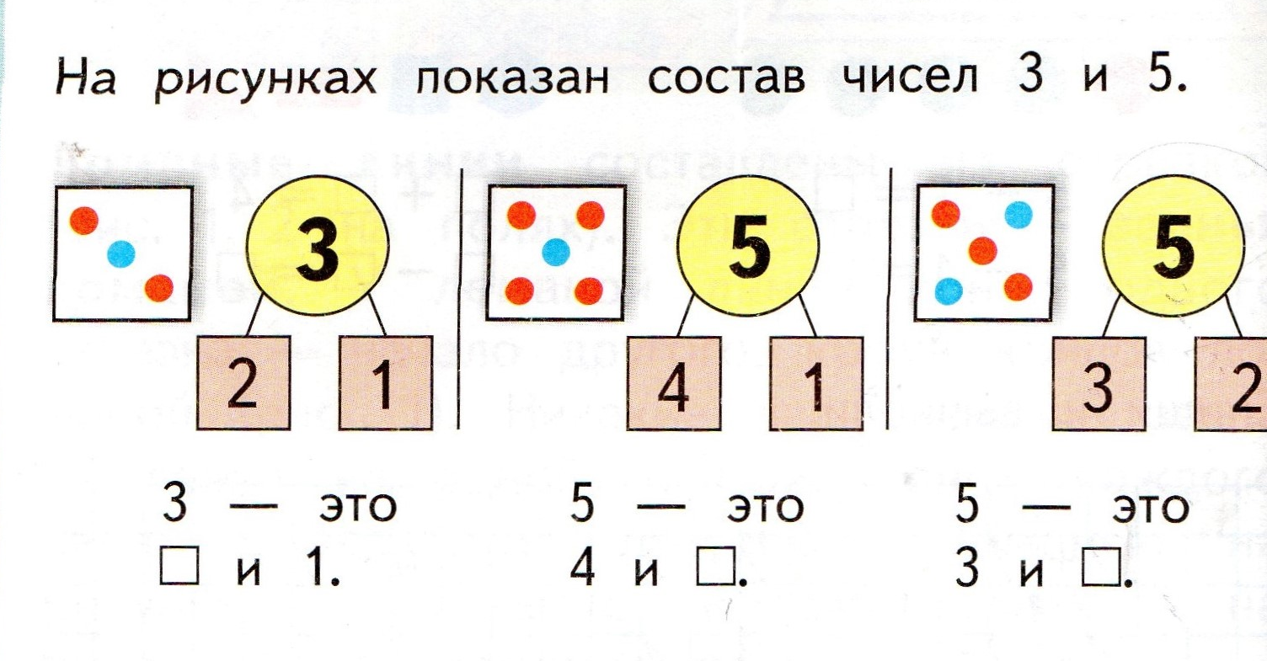
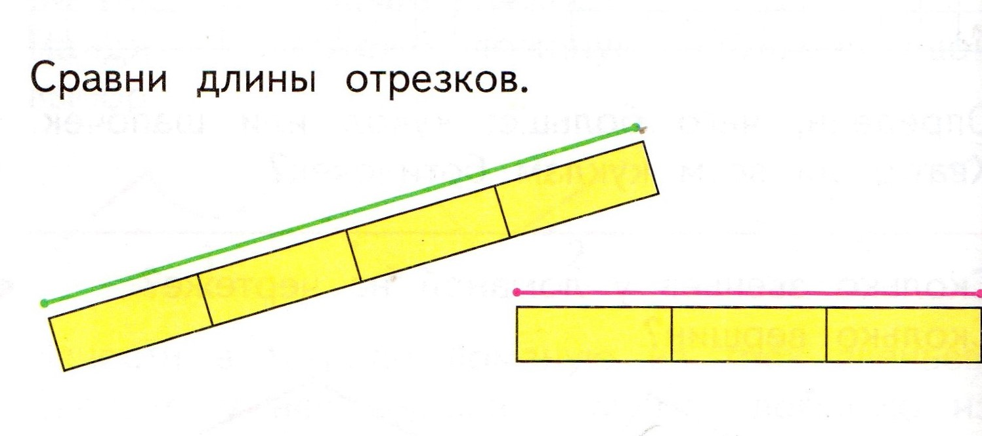
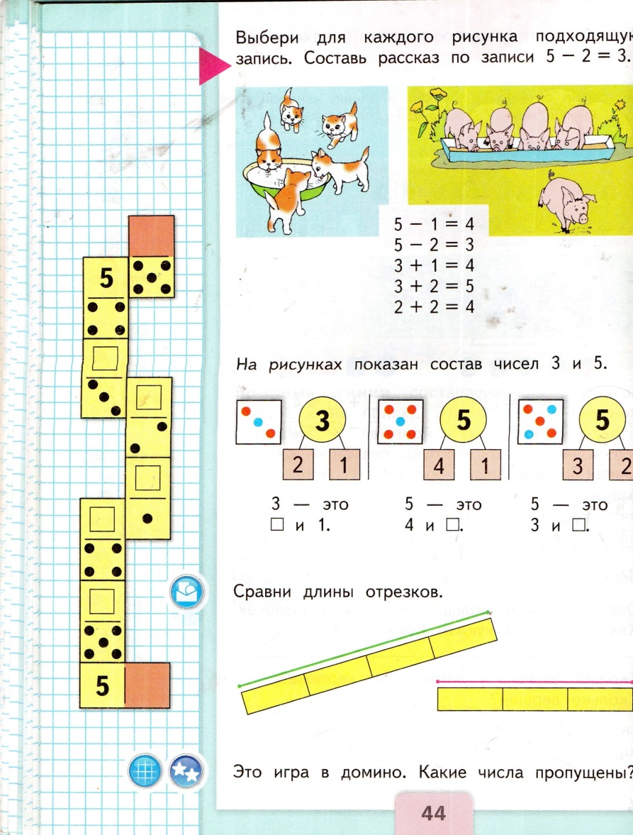

Slide 7
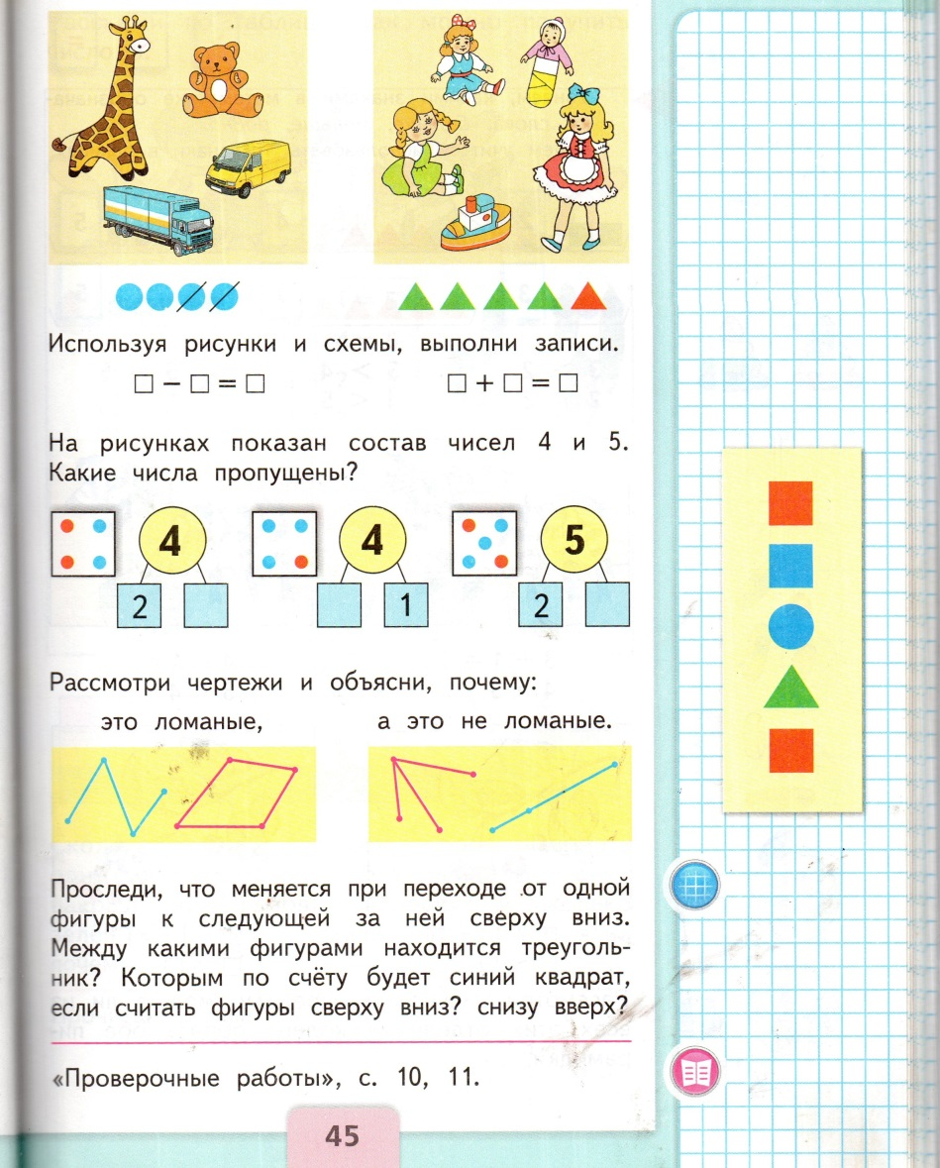
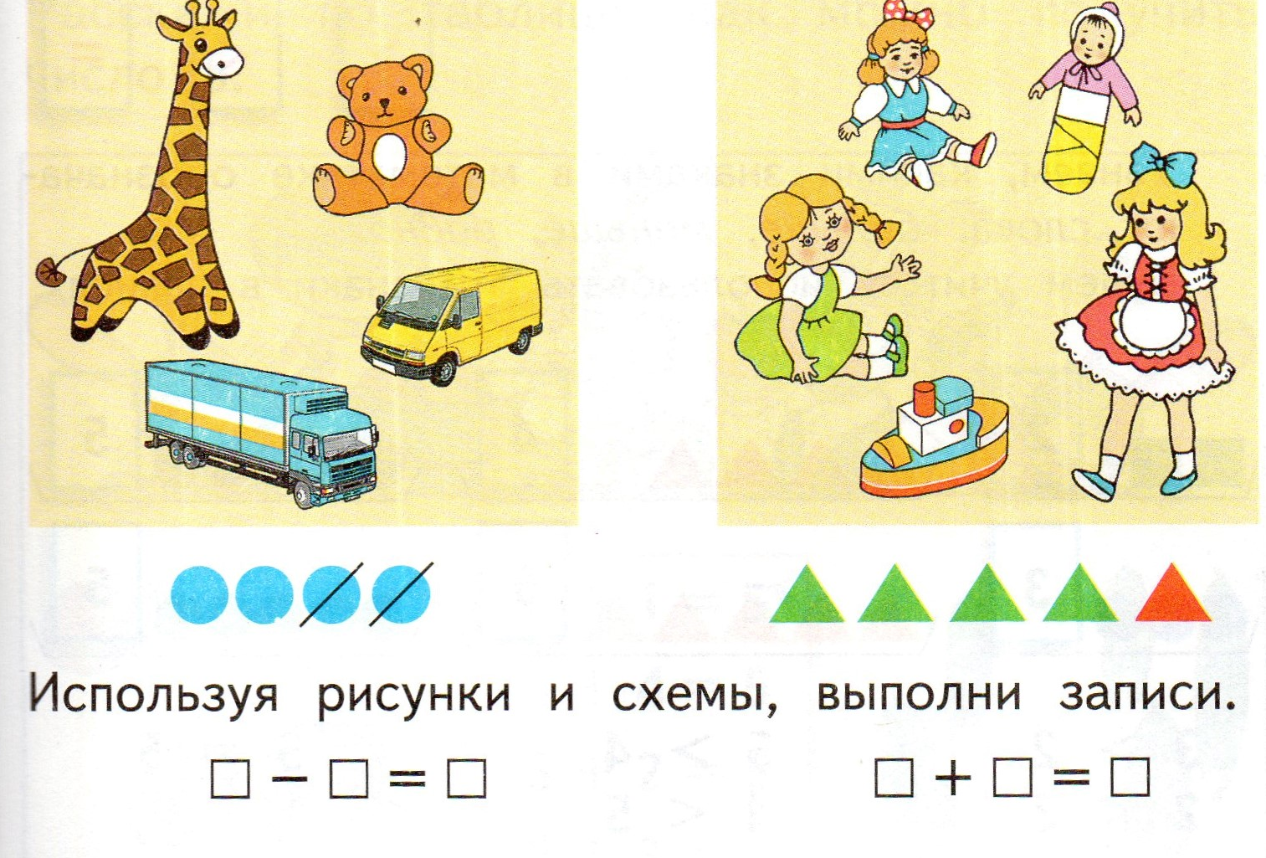
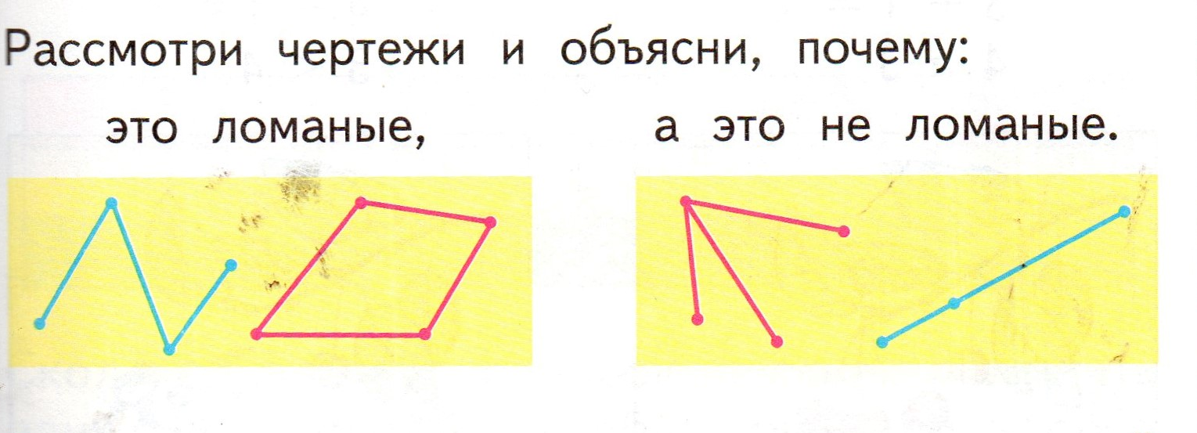
Запишите в тетради примеры.

Slide 8
Что такое ломаная линия?
Какие бывают ломаные линии?

